Slide 1

Разработка пошаговой тактической стратегии «Hurry King» на языке C#
Проект по объектно-ориентированному программированию
Автор: Караев Руслан

Slide 2

Цель и задачи проекта
Цель: Проектирование и разработка интерактивной игры в жанре пошаговой тактической стратегии с использованием ООП-инструментов Windows Forms.
Задачи:
1
Динамическая матрица
Реализовать динамическую матрицу игрового поля на базе компонента DataGridView.
2
Логика захвата
Запрограммировать логику захвата территорий и пошаговые механики зон влияния.
3
Сохранение сессий
Реализовать автономную систему сохранения и чтения игровых сессий через текстовые файлы.
4
Графический интерфейс
Создать эргономичный графический интерфейс с поддержкой динамического масштабирования.

Slide 3




Игровые механики и правила
Игровой цикл
Механика задержки захвата
Пошаговое противостояние двух игроков на одном компьютере за владение ячейками поля.
Клетки вокруг нового замка становятся временной «зоной влияния» (флагами) и переходят в постоянную собственность (замки) только в начале следующего хода этого же игрока.
Механика перехвата
Игровые бонусы
Игрокам разрешено строить замки прямо на клетках чужого влияния. При этом 2 соседние клетки влияния соперника автоматически перекрашиваются в пользу атакующего.
Случайная генерация непроходимых препятствий (стен) и золотых шахт, дающих право на бонусный ход.

Slide 4
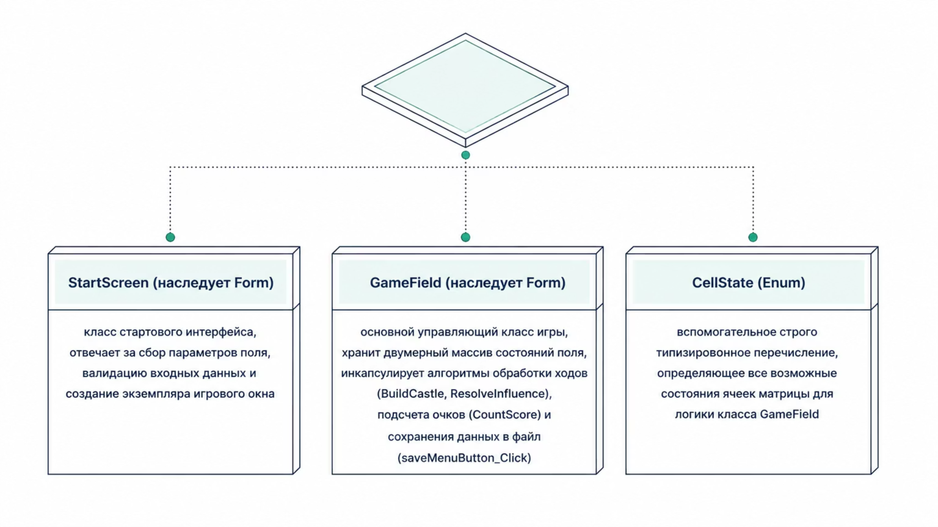
ООП-архитектура

Slide 5
Результаты работы и бэклог задач
Что уже сделано в проекте
Что предстоит доделать (Бэклог)
Полностью реализован игровой цикл, механика задержки захвата и перехвата флагов.
Интегрировано скрывающееся верхнее меню MenuStrip, реагирующее на курсор мыши.
Написана файловая система сохранения и чтения игрового прогресса через StreamWriter/Reader.
Создан приятный пастельный flat-дизайн сетки для визуального разделения фракций.
Замена цветной заливки ячеек на полноценные графические текстуры (.jpg/.png).
Перевод сохранения на стандартизированную JSON/XML сериализацию объектов.
Разработка искусственного интеллекта (бота) для одиночного режима игры.

